Slide 1
Aufgabenstellung
Rückstellungen werden bei HWB mit der Kreditornummer 28450 in SAP verbucht. Beim Import werden die IST-Beträge zu dieser Kostenart pro Projekt aufsummiert, als Rückstellung bei den Stammdaten vermerkt und dann der Kostenklasse 6.3 zugerechnet. Diese Zuordnung rührt daher, dass bis zur Einführung der SAP-Schnittstelle alle Bestellungen ohne Bestellnummern unter der Kostenklasse 6.3 geführt werden.
Bei aktuellen Projekten werden SAP-Aufträge, die von Rückstellungen betroffen sein könnten, grundsätzlich über Bestellungen mit Bestellnummern (Kostenklasse 6.1) ausgeführt. Hier ergibt sich die Prognose aus der Bestellsumme.
Werden nun Rückstellungen bei aktuellen Projekten vorgenommen, dann werden diese als IST bei 6.3 aufgeführt (obwohl sie zu Bestellungen unter 6.1gehören) und führen u.U. zu einer Erhöhung der Prognose, wenn der durch die Kostenberechnung händisch vorgegebene Bestellwert überschritten wird. Die Gesamtsumme der Prognose ergibt sich aus der Summe der Prognosen der einzelnen Kostenklassen, so dass diese insgesamt erhöht wird und zu falschen Projektergebnissen führt.
Das soll mit diesem Angebot geändert werden.

Slide 2
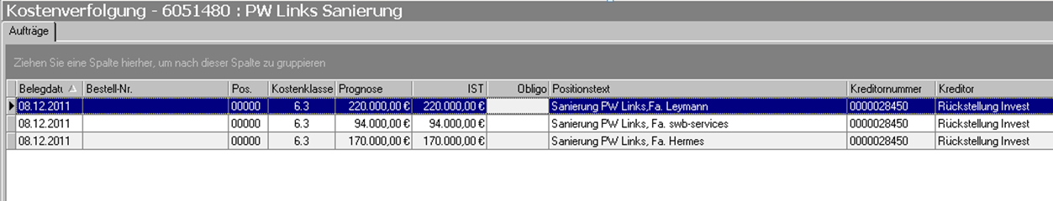
Buchung der Rückstellungen
Situation heute:
Buchungen ab dem 1.12.2011 werden der Kostenklasse 6.1 zugeordnet.
Buchungen vor dem 1.12.2011 werden der Kostenklasse 6.3 zugeordnet.
Gewünschte Situation:
6.1
Jahres-Zeitfenster für Umbuchungen:
Rückstellungen werden in den Stammdaten nur ausgewiesen, wenn das Datum der Buchung im Zeitraum Dezember bis März(Folgejahr) des Importdatums liegt.
In diesem Beispiel: Rückstellung wird nur im Import-Zeitraum 1.12.2011 – 31.3.2012 ausgewiesen. Danach gibt es nur die Buchungen, jedoch keine Rückstellungen mehr.

Slide 3
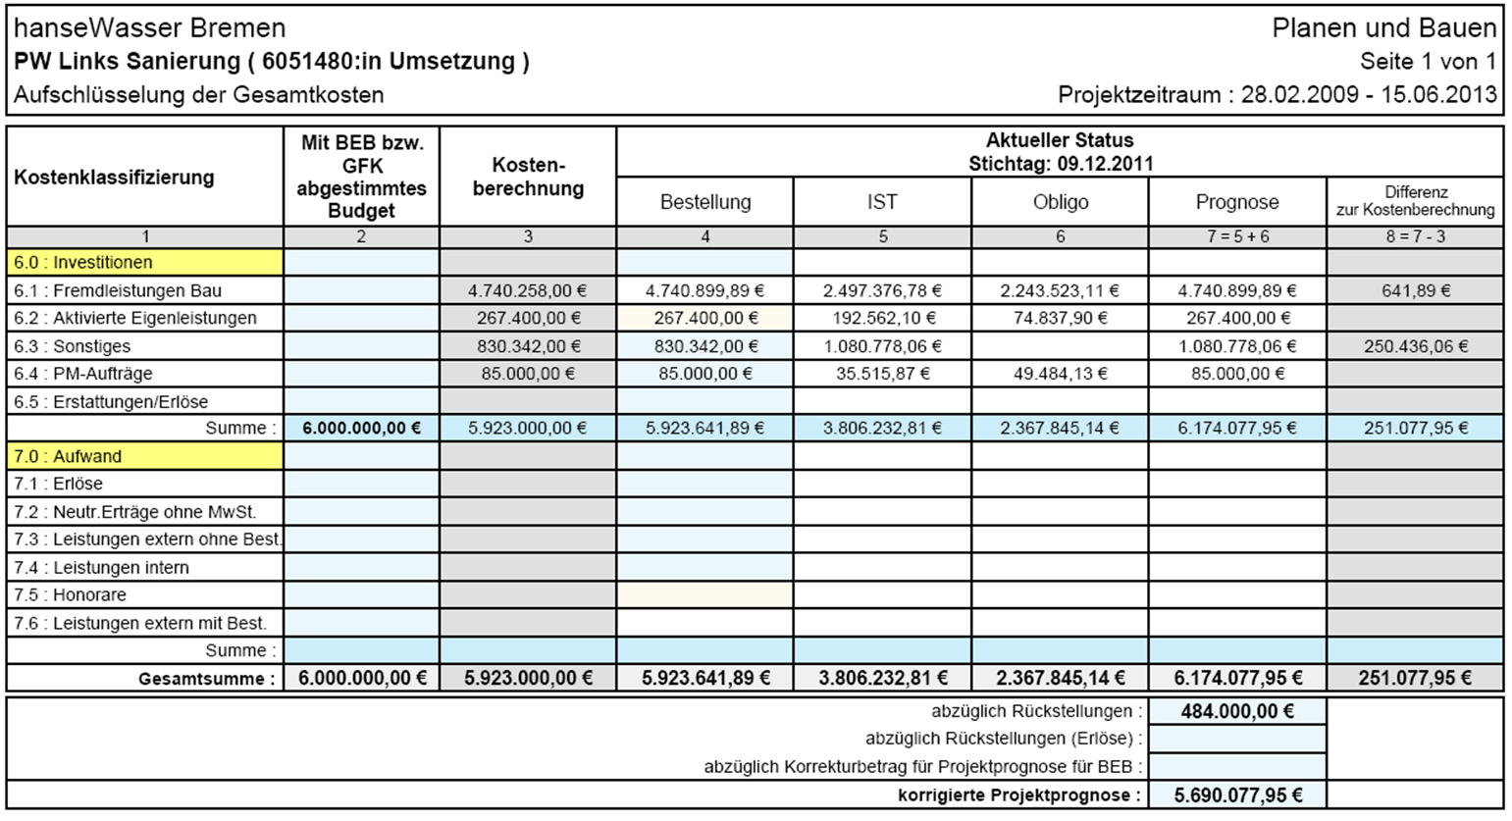
Fehler bei Projektprognose
Heutige fehlerhafte Situation:
Die Rückstellungen werden bei 6.3 verbucht und führen zu falschen Prognosen.

Slide 4
Gewünschte Projektprognose vom 1.12.2011 – 31.3.2012
2.981.376,78
1.759.523,11
596.778,06
233.564,00
830.342,06
2.117.409,14
5.923.641,95
641,89
2.117.409,14
5.923.641,95
641,89
5.439.641,19

Slide 5
Gewünschte Projektprognose nach dem 31.3.2012
2.981.376,78
1.759.523,11
596.778,06
233.564,00
830.342,06
2.117.409,14
5.923.641,95
641,89
2.117.409,14
5.923.641,95
641,89
5.923.641,95
Nach dem Stichtag 31.3.2012 werden die Rückstellungen nicht mehr berücksichtigt.

Slide 6
Arbeitsschritte bei der Umsetzung
HWB prüft, ob die neue Zuordnung zu 6.1 ok ist
Insbesondere muss die Bestellnummer und Bestellposition bekannt sein, die mit der Rückstellung belastet wird. Diese Information muss in SAP eingetragen und als erkennbarer Parameter über die Schnittstelle gelangen.
HWB prüft Zeitfenster-Logik
HWB prüft Nebenwirkungen, wenn bei alten Projekten auf Grund des neuen Zeitfensters die Rückstellungen in den Stammdaten und in IPR40 entfallen.
H&K modifiziert den Import testweise mit aktuellen Daten für die Testdatenbank. HWB prüft Ergebnisse in dieser Testdatenbank. Da die Produktivdatenbank unverändert ist, ist ein direkter Vergleich möglich.
Nach erfolgreicher Prüfung wird der Import modifiziert und ist ab dann sofort verfügbar.

